Slide 1
ОКАЗАНИЕ ПЕРВОЙ ПОМОЩИ ПОСТРАДАВШИМ НА ПРОИЗВОДСТВЕ
Модуль 8. Оказание первой помощи при травмах различных частей тела

Slide 2
Содержание
Понятие «травмы», классификация травм.
Первая помощь при травмах головы.
Первая помощь при травмах шеи.
Первая помощь при травмах груди.
Первая помощь при травмах живота и таза.
Первая помощь при травмах конечностей.
Первая помощь при травмах позвоночника.
Первая помощь при травмах глаз и носа.

Slide 3
4
Первая помощь при травмах груди

Slide 4
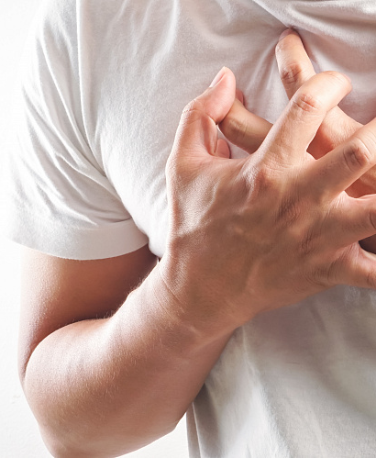
Травма груди
Травмы груди — это одни из наиболее тяжелых повреждений, поскольку могут пострадать жизненно важные органы и крупные сосуды.
При травмах грудной клетки часто развиваются тяжелые осложнения, например, нарушение дыхания.
При травмах груди часто отмечаются переломы и ушибы ребер, которые характеризуются припухлостью в месте перелома и резкой болью.
При переломах и ушибах ребер пострадавшему придается полусидячее положение.
4.0. Травмы груди
13

Slide 5
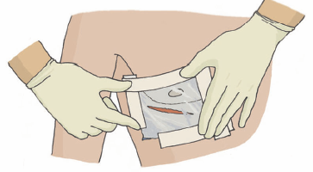
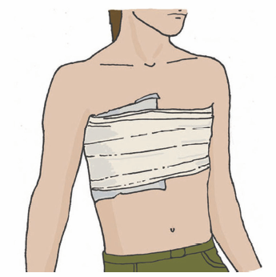
Ранение груди
При ранениях груди нарушается ее герметичность и как следствие работа легких и сердца.
Оказание первой помощи включает:
выполнение первичной герметизации раны ладонью;
наложение герметизирующей (окклюзионной) повязки;
придание пострадавшему полусидячего положения тела с наклоном в пораженную сторону.
На рану помещается воздухонепроницаемый материал, например, полиэтилен, клеенка.
При закреплении повязки лейкопластырем один уголок остается незафиксированным, выполняя функцию клапана.
Закрепление герметизирующей повязки лейкопластырем
Закрепление герметизирующей повязки бинтом
4.0. Травмы груди
14

